Slide 1
EJERCICIO
O
DIEGO ROJAS
ANA DIAZ
DAVID Hernández
IEGO ROJAS
ANA DIAZ
DAVID JUAJINOY

Slide 2
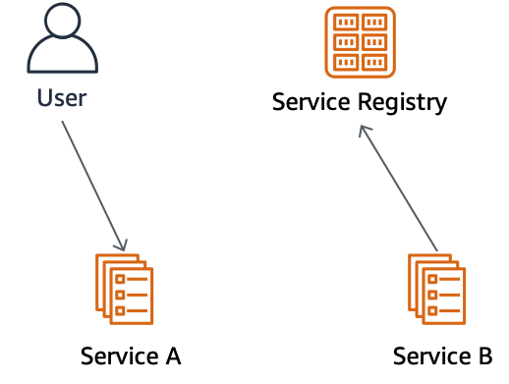
Patrón: registro de servicios
Es una base de datos de servicios, sus instancias y sus ubicaciones. Las instancias de servicio se registran en el registro de servicios al iniciarse y se anulan al apagar. El cliente del servicio y / o los enrutadores consultan el registro del servicio para encontrar las instancias disponibles de un servicio.

Slide 3
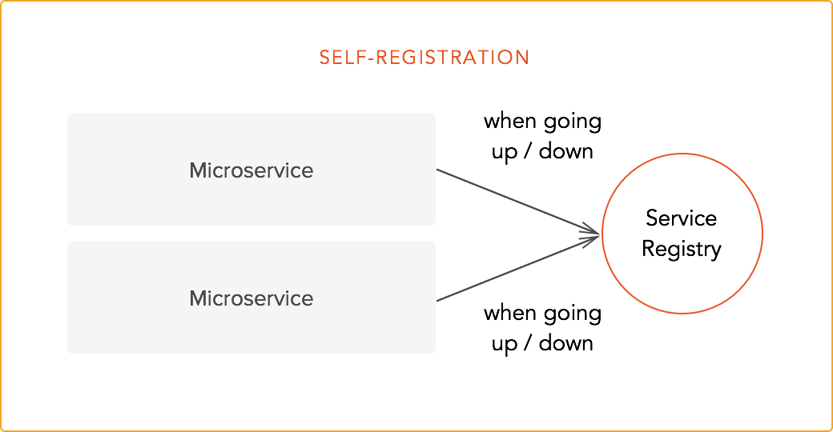
Patrón: registro de servicios
Autorregistro: Es cuando se obliga a los microservicios a interactuar con el registro por sí mismos. Cuando un servicio sube, notifica al registro . Lo mismo sucede cuando el servicio se cae. Cualquier dato adicional requerido por el registro debe ser proporcionado por el propio servicio.

Slide 4
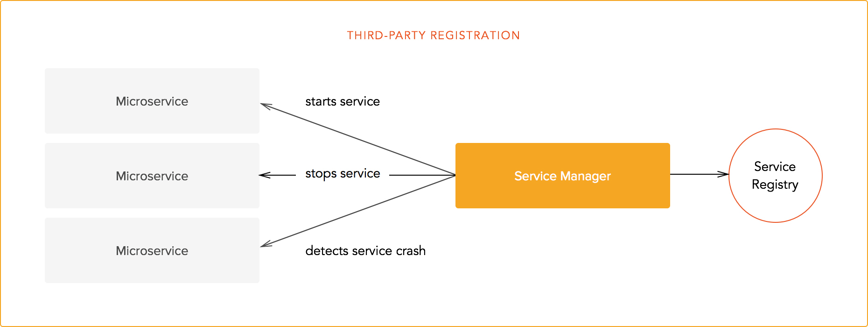
Patrón: registro de servicios
El registro de terceros: existe un proceso o servicio que gestiona todos los demás servicios . Este proceso sondea o verifica de alguna manera qué instancias de microservicio se están ejecutando y actualiza automáticamente el registro de servicios.
Se puede configurar un servicio de registro de terceros para proporcionar alternativas seguras para los servicios que fallan. Se pueden implementar otras políticas para otros casos.

Slide 5
Realice Un Resumen Del Articulo
El gigante Netflix inicio como un video club, inicio haciendo domicilios en los estados unidos, llevando sus películas a la puerta de la casa de sus clientes, llegando a convertirse en uno de los mas grandes de la historia, a como avanzaba la tecnología y el internet la visión del creador Reed Hastings, avanzaba de igual forma, fue pionero en streeming en 1999 , Netflix ocupaba el 30 % del internet de los estados unidos en consumo de videos, así fue como dejo sin servicio a los negocios de alquiler en público, con la llegada de la nube Netflix lleva desde el 2010 utilizando los servicios en la nube de Amazon EC2, En el 2012 utilizo su propio CDN llamado open connect, esto fue crucial para la excelente calidad en el servicio y alta disponibilidad, también contribuyo a su capa de persistencia Cassandra, por las peticiones que recibía por segundo, también utilizaron Hadoop para su capa de memoria cache llamada EVCache. Gracias a su compleja lógica y algoritmo Netflix no solo guarda los datos si no que los utiliza, esto le da opción de saber que esta buscando el suscriptor, que temporada quedo de la serie, que recomendaciones enviarle etc., para lograr esto se realizo un concurso llamado The Netflix Prize en 2006. A demás este gigante de la tecnología comparte conocimiento y código en muchos de sus repositorios.
En conclusión, Netflix siempre está a la vanguardia de las nuevas tecnologías sin dejar a un lado las antiguas, ya que los desarrolladores no están atados a un lenguaje de programación en específico.

Slide 6
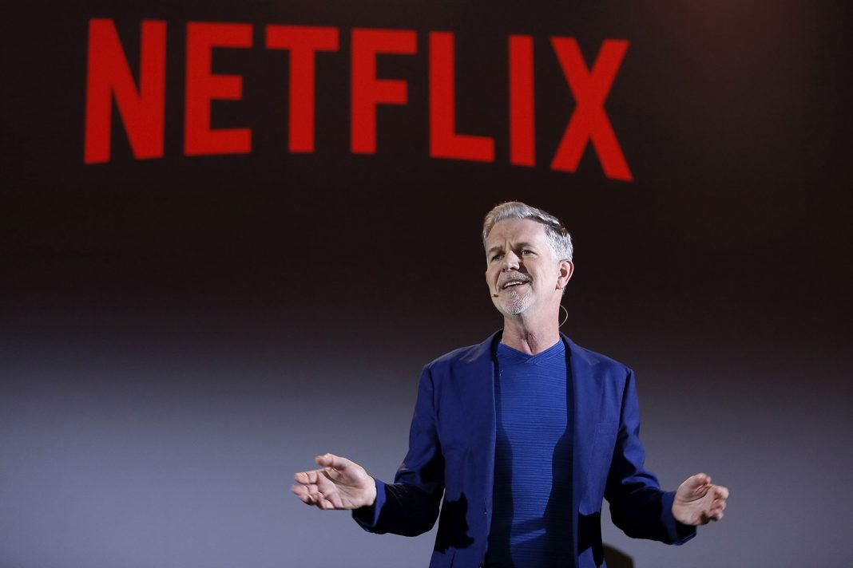
¿Cuál Sería La Opinión Del Grupo Con Respecto A Lo Realizado Por Netflix ?
Nuestra opinión como grupo es que netflix fue emprendedor y no se dejo derrocar por el sistema y gracias a su visión vanguardista de su creador Reed Hastings, así fue como se convirtió en un servicio de Streaming y al día de hoy con toda la competencia que hay permanece en unos de los mejores puestos de audiencia.

Slide 7
¿Cuál Es La Razón Por La Que Netflix Tomo La Decisión De Moverse De Un Datacenter Monolítico A Una Nube Basada En Arquitectura Microservicios?
La razón por la que netflix se cambio de arquitectura fue porque creció tanto que la arquitectura monolítica llego a un limite de escalabilidad y opto por la nube en una arquitectura de microservicios ya que Amazon Web Services ofreció la escala mas alta y gama más amplia de servicios y funciones además de la elasticidad de la nube que permite agregar miles de servidores virtuales y petabytes (millones de gigabytes) de espacio de almacenamiento en unos minutos.
Además que la arquitectura en Microservicios cada servicio es independiente y en el momento de despliegue puede decidir que servicios se instanciaran mas que otros teniendo un mejor rendimiento y lo cual es útil para netflix ya que esta evolucionando constantemente.

Slide 8
Realice un glosario de términos con las palabras desconocidas para el grupo
Evcache: Es una solución de almacenamiento en caché basada en memcached y spymemcached que se utiliza principalmente para la infraestructura AWS EC2 para almacenar en caché los datos de uso frecuente.
Nginx: Es un servidor web/proxy inverso ligero de alto rendimiento y un proxy para protocolos de correo electrónico
Cdn: Es un conjunto de servidores ubicados en diferentes puntos geográficos que contienen copias de contenidos alojados en otros servidores.
Hadoop: Es un entorno de trabajo para software, bajo licencia libre, para programar aplicaciones distribuidas que manejen grandes volúmenes de datos.​ Permite a las aplicaciones trabajar con miles de nodos en red y petabytes de datos.
Sketchy: Es una API basada en tareas para realizar capturas de pantalla y extraer texto de sitios web.
Asgard: Es una herramienta basada en web para administrar aplicaciones e infraestructura basadas en la nube.
Memcached: Es un sistema de almacenamiento en caché de objetos de memoria distribuida, de código abierto y de alto rendimiento, de naturaleza genérica, pero diseñado para acelerar las aplicaciones web dinámicas aliviando la carga de la base de datos.
Amazon EC2 : Es un servicio web que proporciona capacidad informática en la nube segura y de tamaño modificable. Está diseñado para simplificar el uso de la informática en la nube a escala web para los desarrolladores.
Apache Cassandra: se trata de un software NoSQL distribuido y basado en un modelo de almacenamiento de «clave-valor», de código abierto que está escrita en Java. Permite grandes volúmenes de datos en forma distribuida.

